Slide 1
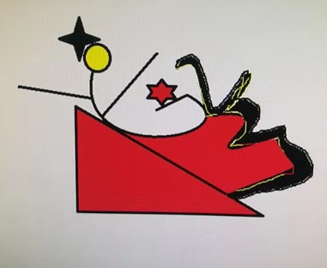

2
0
1
9
总体设计
---G23小组
组长：乔寒月
组员：李欣飏 、吴智宏
Beautiful of Design

Slide 2
目 录
CONTENT
01
02
03
04
引言
总体设计
接口设计
运行设计
05
05
系统数据结构设计
系统出错处理设计

Slide 3
引言
Part
01
编写目的
背景
定义
参考资料

Slide 4

编写目的
ABOUT US
目的：
说明对程序系统的设计考虑，包括程序系统的基本处理流程、程序系统的组织结构、模块划分、功能分配、接口设计、运行设计、安全设计、数据结构设计和出错处理设计等，为程序的详细设计提供基础。
预期读者：
软件制作小组成员：乔寒月、李欣飏、吴智宏；
软件用户代表：杨枨老师、信管1702 郭伊娜、统计1801 朱芳颖。

Slide 5
01
背景
软件名称：承闲二手购物小程序；
任务提出者：李欣飏；
开发者：乔寒月、李欣飏、吴智宏；
用户：杨枨老师、信管1702 郭伊娜、统计1801 朱芳颖。
25%
-5%
-10%
-17%
-13%

Slide 6
01
参考资料
张海藩、牟永敏，软件工程导论（第六版），清华大学出版社
乔寒月、李欣飏、吴智宏，项目计划书
乔寒月、李欣飏、吴智宏，可行性分析报告

Slide 7
总体设计
Part
02
需求规定
运行环境
基本设计概念和处理流程
结构
系统模块
功能需求与系统模块的关系
人工处理过程
尚未解决的问题

Slide 8

需求规定
用户功能：
实名认证：用户输入有关本人的真实信息。
个人中心：包括我的资料、我的订单、发布商品、申诉、我的评价等内容。
关键字查询：通过关键字查询商品。
分类浏览：根据类别浏览商品。
收藏：用户可以对喜欢的商品进行收藏。
购物车：用户可以将想要购买的商品加购。
提交订单：决定购买时要进行订单提交。
评价系统：收到商品可以进行评价。
申诉系统：对于交易及评价有问题的用户可以进行申诉。
查询订单信息：查询自己购买过的东西。
上传商品：对想要售出的商品进行上传。
修改商品信息：对已上传的商品信息进行修改。
下架商品：下架不想出售的商品。

Slide 9
名字 | 用户实名信息
别名
描述 | 用户实名认证时填写的个人信息
定义 | 用户信息=姓名+性别+职业+身份证号
位置 | 用户实名信息表
名字 | 商品信息
别名
描述 | 商品的各项信息
定义 | 商品信息=商品名+商品编号+商品类别+单价
位置 | 商品信息表
数据字典
名字 | 用户实名信息
别名
描述 | 用户实名认证时填写的个人信息
定义 | 用户信息=姓名+性别+职业+身份证号
位置 | 用户实名信息表
名字 | 购物车
别名
描述 | 用户添加的购买信息
定义 | 购物车=购物车内编号+商品编号+数量+总价
位置 | 购物车表

Slide 10
名字 | 订单
别名
描述 | 用户购买信息时生成的订单
定义 | 订单=订单编号+买家学号+商品编号+数量+总价+下单日期
位置 | 订单表
名字 | 申诉
别名
描述 | 卖家用户对买家用户的不当评论进行申诉
定义 | 申诉编号+商品编号+评价编号+申诉内容
位置 | 申诉表
数据字典
名字 | 评价
别名
描述 | 买家用户对商品进行的评价
定义 | 评价=评价编号+商品编号+买家学号+评价内容
位置 | 评价表

Slide 11
ER图

Slide 12
02
系统性能
时间特性要求
可靠性
灵活性
用户打开界面和提交事务的平均响应时间低于1.5s。用户进行在线实时查询业务操作的数据处理时间应低于3s。
系统应具有较高的可靠性，综合可靠性包括从实名认证到浏览商品信息到进行收藏、加购、订单提交过程正常运行的概率，用户实名信息不会主动泄露，用户交易出现问题及时解决。
用户界面操作简单、灵活、统一易于使用。功能模块明确，符合用户思考方式，方便用户查找。小程序寄生于微信，打开关闭快速方便。

Slide 13
02
输入输出要求
用户功能
功能 | 输入 | 处理 | 输出
实名认证 | 输入相关要求的信息 | 功能：经过用户授权，可获得用户在微信支付认证的姓名以及身份证信息（非身份证的其他证件信息暂不提供授权） 验证方式：因为需要用户主动触发才能发起获取实名信息接口，所以该功能不由 API 来调用，需用 <button> 组件的点击来触发。且需要用户输入微信支付密码验证后，方可算授权。 | 显示是否认证成功 若未成功，小程序功能不对该用户开放
申诉系统 | 输入回复、申诉内容 |  | 显示提交申诉成功，审核后予以反馈
个人中心 | 点击个人中心 |  | 显示个人中心的内容
关键字查询 | 输入想要查询的内容：中文 英文 或数字符号 | 数据返回后台通过sql相关语句功能进行查找 | 显示用户想要查找的相关内容
收藏 |  | 增减数量 删除商品 | 删除商品。当收藏页面为空时，页面会变为空收藏页面的布局
购物车 |  | 购物车列表数据我们一般是通过请求服务器拿到的数据， 布局 wxml 计算总价 选择事件 全选事件 增减数量 删除商品 | 单选、全选和取消，而且会随着选中的商品计算出总价 单个商品购买数量的增加和减少 删除商品。当购物车为空时，页面会变为空购物车的布局
提交订单 | 点击提交按钮进行提交 |  | 生成订单信息

Slide 14
02
输入输出要求
评价系统 | 在相应的位置根据相应的要求输入评论 | 因为评论内容要嵌入到其它内容里面，也就是用户在某个内容上面提交的评论要属于这个内容，就是评论内容与被评论的内容之间要关联在一起。比如可以在接口里面用 post 属性表示评论所属的内容。评论之间还可以进行回复，一个人留了一条评论，另一个人可以回复这条评论，就是评论与回复之间也应该有个关联，比如在接口里用 parent 表示这条评论回复的是哪条评论 先在内容页面上显示一个评论列表，我们之间介绍过实施内容列表的功能，列表可以无限滚动加载新的列表项目。 | 提示是否评论成功 显示评论
查询订单信息 | 从个人中心查看历史订单 |  | 输出订单信息
上传商品 | 输入商品信息 | 上传要出售的商品信息 | 输出商品信息
修改商品信息 | 输入修改后的商品信息 |  | 输出商品信息
下架商品 | 删除商品

Slide 15
02
系统性能
数据管理能力要求
故障处理要求
其他专门要求
需要管理各类商品信息表和用户个人信息表
按照当下项目计划以及各项功能保守预计两方面内容将各占15—20M
对错误的操作给出错误提示，对未能正常完成的操作给出失败提示。
不会主动向第三方机构泄露用户信息；
寄生于微信，可以在ios及安卓机上使用。

Slide 16
运行环境
设备
支持软件
接口
安卓手机：系统要求：安卓4.0以上系统适用屏幕像素：通用
iPhone：系统要求：iPhone6.1-iPhone8.0以上系统适用屏幕像素：通用；
输入设备：一块触摸屏
输出设备：一块触摸屏
支持苹果端和安卓端的微信平台。
同其他系统的接口：微信小程序连接本地接口。
数据通信协议：TCP/IP协议。
控制
控制方法：集中控制；
控制信号：数字信号。

Slide 17
02
基本设计概念和处理流程
基本设计概念：
设计简单、方便操作的用户操作流程。
购物流程
上传商品流程
下架商品流程
申诉流程
修改个人资料流程

Slide 18
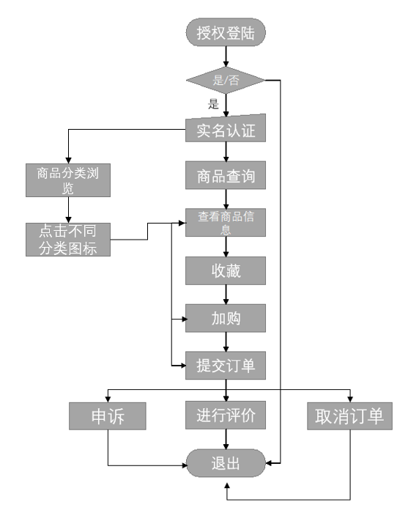
02
流程图
购物流程
上传商品流程

Slide 19
02
流程图
下架商品流程
申诉流程

Slide 20
02
流程图
修改个人资料流程

Slide 21
02
结构
总体框图

Slide 22
02
结构
总体框图

Slide 23
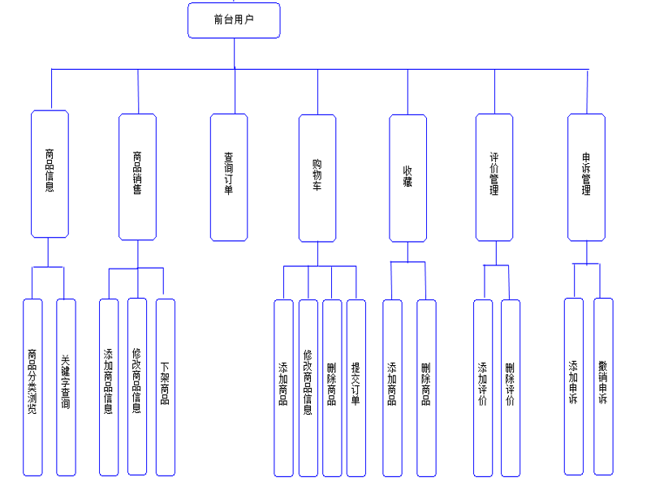
02
结构
HIPO图

Slide 24
02
系统模块
实名认证模块
首页模块
分类模块
购物车模块
我的模块

Slide 25
02
功能需求与系统模块的关系
 | 实名认证模块 | 首页模块 | 分类模块 | 购物车模块 | 我的模块
实名 认证 | √
申诉 系统 |  |  |  |  | √
关键 字查 询 |  | √ | √
收藏 |  | √ | √ | √ | √
购物 车 |  | √ | √ | √
提交/取消 订单 |  | √ | √ | √
评价 系统 |  | √ | √ | √ | √
上传/修改/下架 商品 |  |  |  |  | √

Slide 26
02
人工处理过程
尚未解决的问题
个人资料模块：个人资料填写。
实名认证模块：实名信息填写。
商品上传模块：商品信息填写。
评价管理模块：评价内容填写。
申诉模块：申诉内容审核。
各项功能的具体实现方法。

Slide 27
接口设计
Part
03
用户接口
外部接口
内部接口

Slide 28
用户接口
ABOUT US
我们采用的是图形接口:图形用户接口采用了图形化的操作界面，用非常容易识别的各种图标来将系统各项功能、各种应用程序和文件，直观、逼真地表示出来。用户可通过鼠标、菜单和对话框来完成对应程序和文件的操作。图形用户接口元素包括窗口、图标、菜单和对话框，图形用户接口元素的基本操作包括菜单操作、窗口操作和对话框操作等。

Slide 29
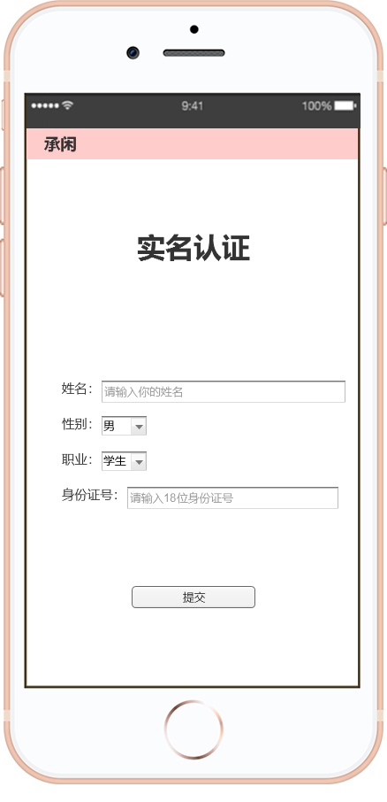
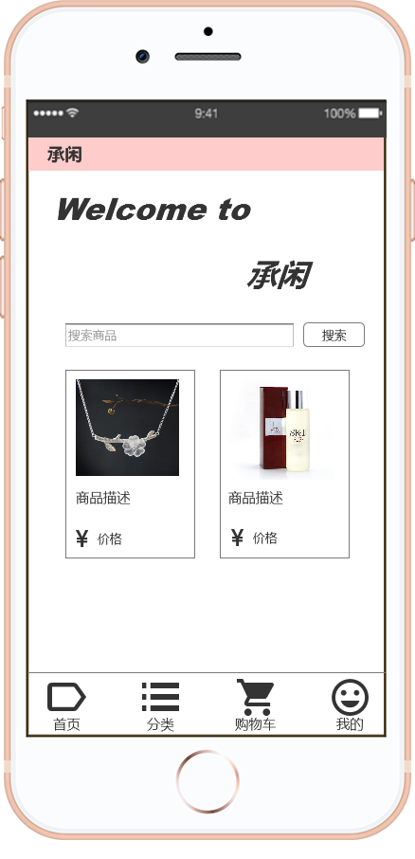
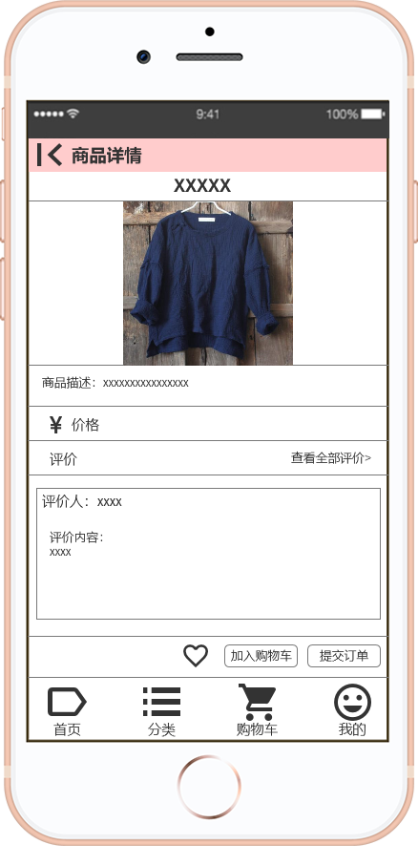
实名认证
主界面
商品信息

Slide 30
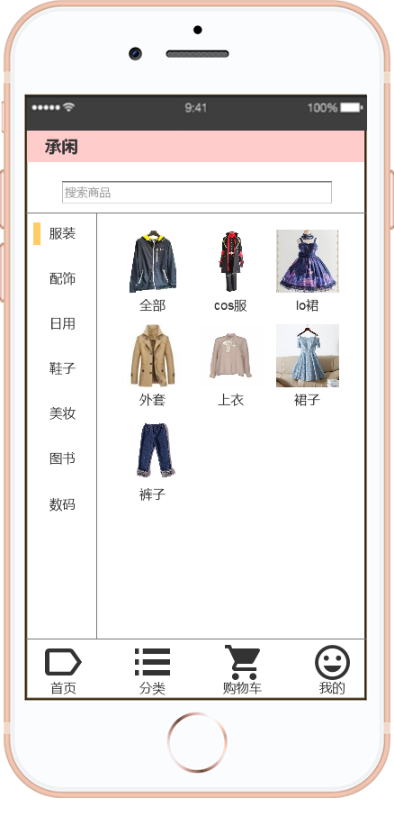
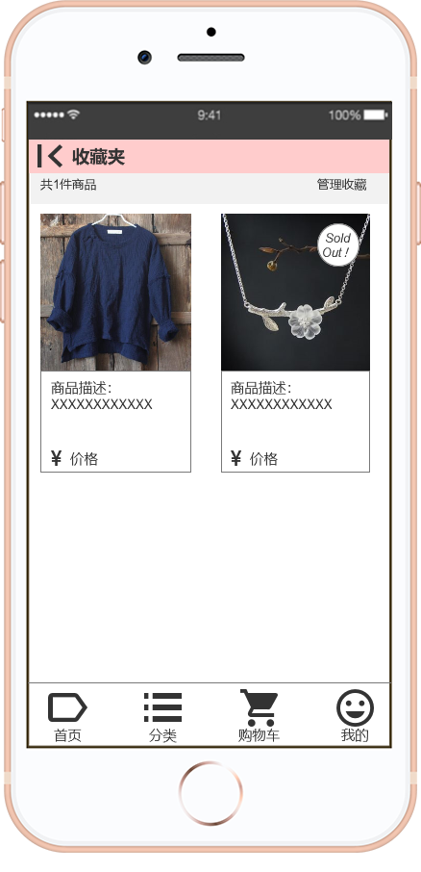
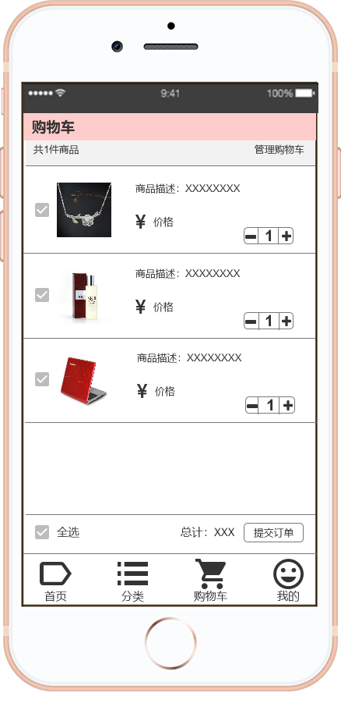
分类浏览
收藏夹
购物车

Slide 31
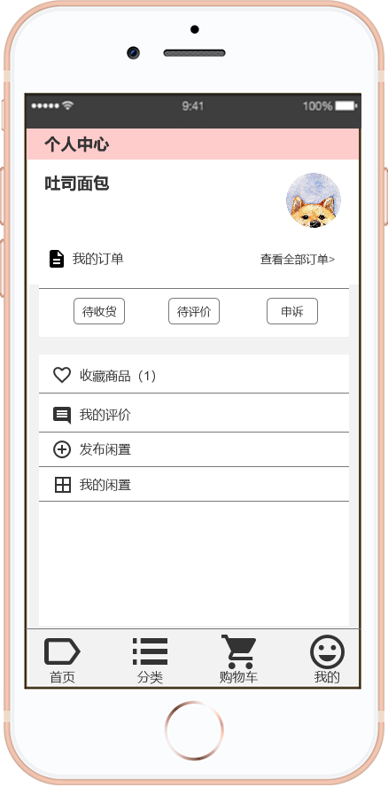
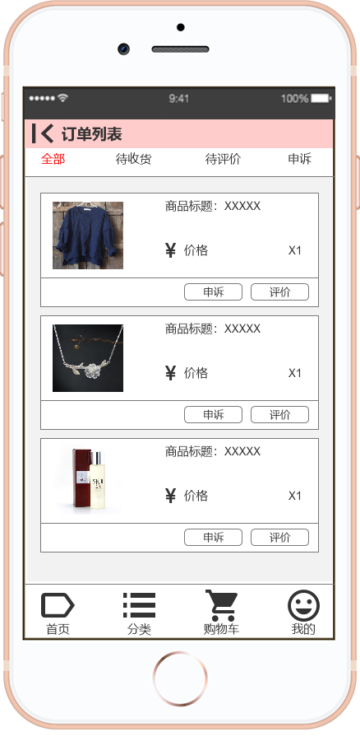
个人中心
订单列表

Slide 32
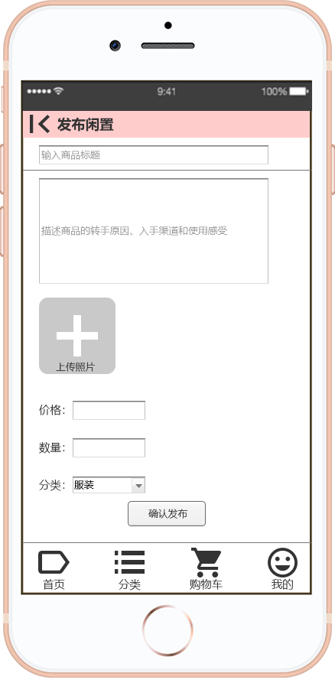
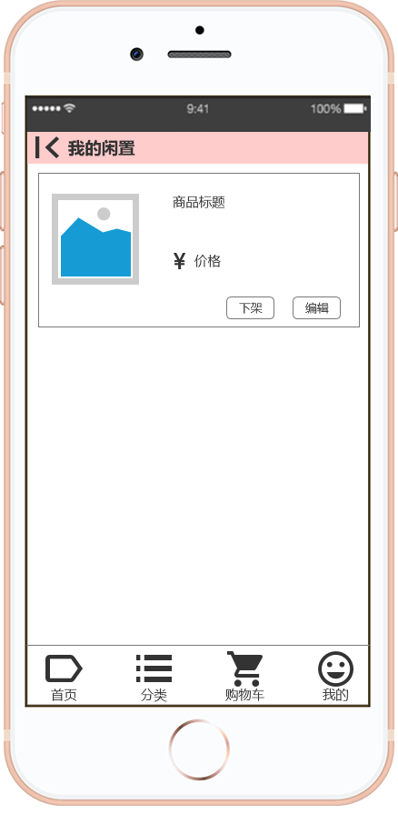
发布闲置
我的闲置

Slide 33
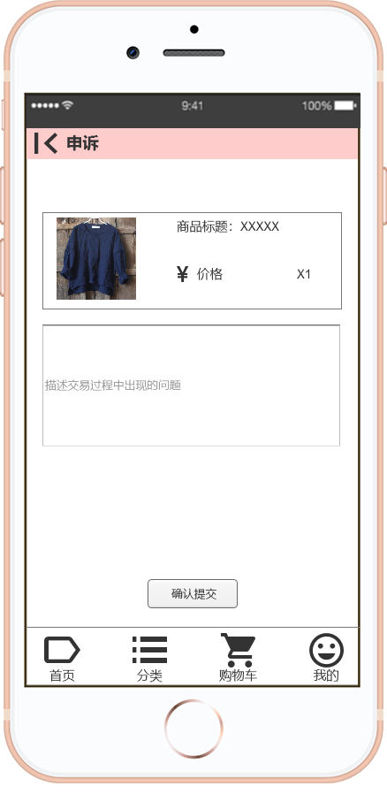
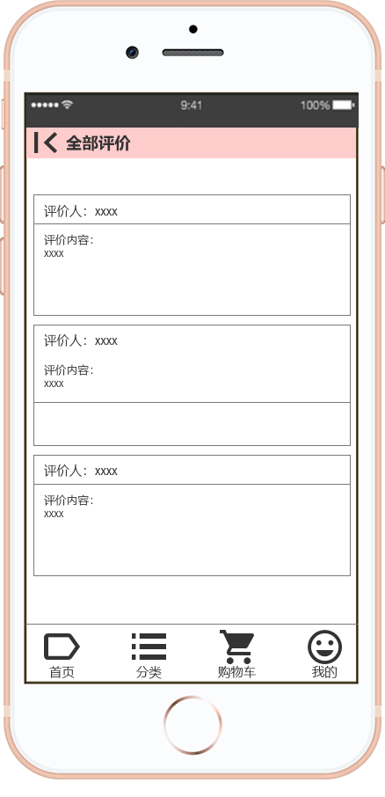
申诉
评价

Slide 34
外部接口
软件与硬件之间的接口：
wx.request 小程序客户端与服务器端交互的接口，也用作网络请求；
wx.downloadFile 下载文件接口；
wx.uploadFile 上传文件接口；
本系统与各支持系统之间的接口关系：通过微信小程序获取用户信息接口。

Slide 35
内部接口
跳转；
当鼠标点击跳到另一个页面：
wx.navigateTo；
把文件中的内容导出：
module.exports；
页面跳转：
wx.redirectTo；
显示弹窗：
wx.showToast；
使用wafer-node-sdk导出的mysql访问接口。

Slide 36
运行设计
Part
04
运行模块组合
运行控制
运行时间

Slide 37
04
运行模块组合
STEP 02
ADD TITLE
该小程序以一个主界面为主模块，共存在五个模块，分别对应主界面、评论区、收藏夹、购物车、用户信息中心，用户通过点击界面跳转到不同模块的功能区，实现商品的浏览、收藏、购买等。各个模块之间通过传递数据项实现数据共享

Slide 38
运行控制
登录
1
调用wx. getUserInfo获取用户信息
修改个人信息
2
调用UserInfo接口修改用户信息
3
浏览主界面
调用wx.showActionSheet接口显示操作菜单
查询
4
给商品表定义一个 keyword 数组类型字段，用于这种查询，在用户点击搜索后，把用户输入的「内容」作为查询条件添加到查询中，那么我们就会得到一个搜索结果列表。

Slide 39
运行控制
购物车
5
计算总价：总价 = 选中的商品1的 价格 * 数量 + 选中的商品2的价格 * 数量 + …
选择事件：点击时选中，再点击又变成没选中状态，其实就是改变 selected 字段。通过 data-index=”{{index}}” 把当前商品在列表数组中的下标传给事件。
全选事件
全选就是根据全选状态 selectAllStatus 去改变每个商品的 selected
增减数量
点击+号，num加1，点击-号，如果num > 1，则减1
删除商品
点击删除按钮则从购物车列表中删除当前元素，删除之后如果购物车为空，改变购物车为空标识hasList为false
生成订单
6
若交易成功则调用wx.showToast接口显示交易完成，否则显示交易失败

Slide 40
系统数据结构设计
Part
05
逻辑结构设计要点
物理结构设计要点
数据结构和程序的关系
数据库设计

Slide 41
逻辑结构设计要点
商品（商品编号，商品名称，商品类别，单价），外码：学号
订单信息（订单编号，学号，商品编号，数量，总价，下单日期），外码：学号,商品编号
用户（学号，身份证号，姓名，性别，院系，专业，班级，联系方式）
管理员账户（账号，管理员学号，密码）
管理员（管理员学号，姓名）
评价（评价编号，商品编号，评价内容，买家学号），外码：学号
收藏夹（收藏编号，商品名，商品编号，单价）外码：商品编号
申诉（申诉编号，商品编号，评价编号，申诉内容）外码：商品编号，评价编号
购物车（购物车内编号，商品编号，数量，总价）外码：商品编号
ADD YOUR PROJECT TITLE

Slide 42
物理结构设计要点
商品信息表结构
字段名 | 说 明 | 类 型 | 长度 | 可否为空 | 约束
ProductID | 商品编号 | Variable characters | 20 | 否 | 主键
Productname | 商品名 | Variable characters | 20 | 否
Unitprice | 单价 | Float |  | 否
Category | 商品类别 | Variable characters | 20 | 否
ADD YOUR PROJECT TITLE

Slide 43
物理结构设计要点
用户信息表结构
字段名 | 说 明 | 类 型 | 长度 | 可否为空 | 约束
CustomerID | 用户编号 | Variable characters | 20 | 否 | 主键
Name | 姓名 | Variable characters | 10 | 否
Sex | 性别 | Variable characters | 10 | 否
major | 职业 | Variable characters | 20 | 否
ID number. | 身份证号 | Variable characters | 10 | 否
ADD YOUR PROJECT TITLE

Slide 44
物理结构设计要点
订单信息表结构
字段名 | 说 明 | 类 型 | 长度 | 可否为空 | 约束
OrderID | 订单号 | Variable characters | 20 | 否 | 主键
CustomerID | 用户学号 | Variable characters | 8 | 否 | 外键
Orderdate | 下单日期 | Date&Time |  | 否
ProductID quantity | 商品编号 数量 | Variable characters Integer | 20 | 否
ADD YOUR PROJECT TITLE

Slide 45
物理结构设计要点
评价信息表结构
字段名 | 说 明 | 类 型 | 长度 | 可否为空 | 约束
CommentID | 评价编号 | Variable characters | 20 | 否 | 主键
Comment | 评价内容 | Variable characters | 1000 | 否
CustomerID | 用户学号 | Variable characters | 8 | 否 | 外键
ADD YOUR PROJECT TITLE

Slide 46
物理结构设计要点
申诉信息表结构
字段名 | 说 明 | 类 型 | 长度 | 可否为空 | 约束
appealID | 评价编号 | Variable characters | 20 | 否 | 主键
CommentID | 评价编号 | Variable characters | 20 | 否 | 外键
ProductID appeal | 商品编号 申诉内容 | Variable characters Variable characters | 20 1000 | 否 否 | 外键
ADD YOUR PROJECT TITLE

Slide 47
物理结构设计要点
收藏夹信息表结构
字段名 | 说 明 | 类 型 | 长度 | 可否为空 | 约束
collectID | 评价编号 | Variable characters | 20 | 否 | 主键
ProuductID | 商品名 | Variable characters | 20 | 否
ProductID Unitprice | 商品编号 单价 | Variable characters Float | 20 100000 | 否 否 | 外键
ADD YOUR PROJECT TITLE

Slide 48
05
数据结构与程序的关系
服务器程序在对加入购物车/加入收藏夹/查看用户信息/查看订单信息/修改用户信息/评价/申诉进行操作时都需要对数据库中的所有表，进行联合查询、修改物理数据结构主要用于各模块之间函数的信息传递。接口传递的信息将是以数据结构封装了的数据。以参数传递或返回值的形式在各模块间传输，出错信息将送入显示模块中。
25%
-5%
-10%
-17%
-13%

Slide 49
05
数据库设计
编号 | 数据表名称 | 类 型 | 内容
1 | 商品 | 主表 | 记录商品信息
2 | 用户 | 主表 | 记录用户信息
3 | 订单 | 主表 | 记录订单基本信息
4 | 收藏夹 | 辅助表 | 记录收藏的商品详细信息
5 | 购物车 | 辅助表 | 记录加入购物车的商品基本信息
6 | 申诉 | 主表 | 记录申诉信息
7 | 评论 | 主表 | 记录评论信息

Slide 50
系统出错处理设计
Part
06
测试计划
出错信息
补救措施
系统维护设计

Slide 51
06
测试计划
针对主要功能进行测试。
用户功能：
 | 操作成功 | 操作失败
实名认证 | 成功提示+用户信息表显示该用户信息 | 失败提示+用户信息表未显示该用户信息
申诉系统 | 成功提示+申诉表显示该申诉信息 | 失败提示+申诉表未显示该申诉信息
关键字查询 | 显示包含该关键字的所有商品内容 | 显示其他内容
填写或修改用户信息 | 成功提示+用户信息表显示该用户修改后的信息 | 失败提示+用户信息表显示原始信息
收藏 | 收藏夹显示收藏商品+收藏夹表显示商品信息 | 收藏夹未显示收藏商品或收藏夹表未显示商品信息
购物车 | 购物车显示添加的商品信息+购物车表显示商品信息 | 购物车未显示添加的商品信息或购物车表未显示商品信息
提交订单 | 成功提示+订单表显示订单信息 | 失败提示+订单表未显示订单信息
评价系统 | 商品浏览界面显示评价信息+评价表显示评价信息 | 商品浏览界面未显示评价信息或评价表未显示评价信息
查询订单信息 | 显示所有订单信息 | 未显示所有订单信息
上传商品 | 商品浏览界面显示该商品+商品信息表显示商品信息 | 商品浏览界面未显示该商品或商品信息表未显示商品信息
修改商品信息 | 商品浏览界面显示该商品修改后的信息+商品信息表显示商品修改后的信息 | 商品浏览界面未显示该商品修改后的信息+商品信息表未显示商品修改后的信息
下架商品 | 商品浏览界面不显示该商品修改后的信息+商品信息表不显示商品修改后的信息 | 商品浏览界面显示该商品修改后的信息+商品信息表显示商品修改后的信息

Slide 52
06
测试计划
针对主要功能进行测试。
管理员功能：
 | 操作成功 | 操作失败
商品分类设置 | 商品浏览界面显示该商品分类+商品分类表显示该商品分类 | 商品浏览界面未显示该商品分类或商品分类表未显示该商品分类
用户信息管理 | 用户信息表显示修改后的用户信息 | 用户信息表显示修改后的用户信息
评价管理 | 商品浏览界面显示修改后的评价信息+评价表显示修改后的评价信息 | 商品浏览界面未显示修改后的评价信息+评价表未显示修改后的评价信息

Slide 53
06
出错信息
由于输入信息不符合规范(如：商品数量为负数等)，称之为软错误
由于硬件方面的错误(如：网络传输超时、硬件出错等)，称之为硬错误；
对于一些关键的操作(如：删除操作) 应该提供提示确认机制；
对于数据、测试文档，都是要提供相应的保密措施设置。
错误类型 | 子项 | 错误原因
数据库错误 | 连接 | 连接超时
 |  | 连接断开
 | 数据库本身 | 数据库代码出错
 |  | 数据库溢出
TCP连接错误 | 连接 | 连接超时
 |  | 连接断开
 | 其他TCP错误 | Socket自身错误
系统部分自定义错误 | 权限错误 | 管理员权限设置故障
 | 输入错误 | 身份证号位数错误/为空
 |  | 院系班级错误/为空
 |  | 手机号码错误/为空
 | 查找错误 | 为查找到符合要求的记录
链接错误 | 内部链接错误 | 网页链接错误
 |  | 文件/图片链接错误
 | 外部链接错误 | 页面休整或者其他错误无法打开
 |  | 链接网址维护或其他错误无法打开

Slide 54
06
补救措施
对于软错误，需要在添加/修改操作中及时对输入数据进行验证，分析错误的类型，并且给出相应的错误提示语句，传送到客户端上。
对于硬错误,错误类型比较少而且比较明确，所以可以在可能出错的地方中输出相应的出错语句，并将程序重置，最后返回输出阶段。
后备技术：周期性的把磁盘信息记录在案。
降效技术：限制用户数量。
恢复及再启动技术：
Ⅰ.检查点设置与恢复；
Ⅱ.重新启动程序。

Slide 55
06
系统维护设计
数据库维护：
定期备份数据库，定期检测数据库的一致性，定期查看操作日志等；
文件方面：对于下架商品等，定期删除相关文件，减少数据量。

Slide 56
会议记录
乔：我分配一下总体设计的任务：我负责总体设计部分，李欣飏负责接口和系统数据结构设计，吴智宏负责运行设计部分。有什么问题吗
吴：4以后的工作量比较大，可能的话一起做。
乔：那数据库我和李欣飏一起完成。
吴：接口部分我找了一些资料，李欣飏你去这个网站看看，是微信小程序接口的官网
（https://developers.weixin.qq.com/miniprogram/dev/api/?q=）。
吴：软件需求说明书里的HTTPS接口是申请网络请求，你写的是交互，感觉改一下更好
。
李：我查到的是客户端和服务器交互的接口，我把申请网络请求加上。
乔：吴智宏你运行那部分完成的怎么样了
吴：我还在找关于购物车部分的资料
乔：李欣飏你数据库设计有问题吗
李：我一个人做不完，乔寒月你帮我做一部分。
乔：尽量在周日前完成提交

Slide 57
组员评价
乔寒月：负责引言、总体设计、系统出错设计、界面原型设计
李欣飏 ：负责接口设计、系统数据结构设计、界面原型设计
吴智宏：负责运行设计、PPT制作、整理会议纪要
评分：
乔寒月：95
吴智宏：70
李欣飏：90

Slide 58
Q&A

Slide 59
2
0
谢谢欣赏
1
9
THANKS
Beautiful of Design

